Slide 1

Ecole Notre-Dame du Confluent
Réunions de rentrée
Cycle 1
Mardi 10 septembre 2024 – 18h

Slide 2
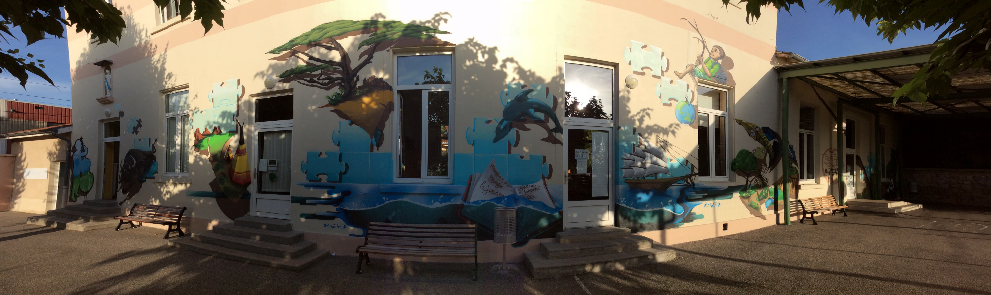
Merci !
BIENVENUE aux nouvelles familles !
BIENVENUE aux nouveaux membres de l’équipe pédagogique !
 2, rue Clément Mulat
69350 LA MULATIERE
 04.78.51.72.52.
 ecoleconfluent@wanadoo.fr

Slide 3
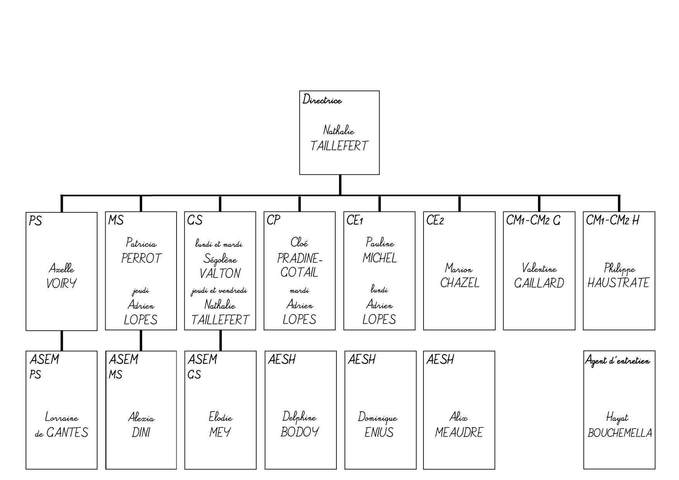
PRESENTATION DE L’EQUIPE

Slide 4
CANTINE
Pour toute question liée à la cantine : cantine@notredameduconfluent.fr
Exercice incendie -> Lundi 23 septembre 2024
Exercice attentat-intrusion -> Lundi 7 octobre 2024
Exercice confinement -> Lundi 25 novembre 2024

Slide 5
 2, rue Clément Mulat
69350 LA MULATIERE
 04.78.51.72.52.
 ecoleconfluent@wanadoo.fr
PRESENTATION GENERALE
8 points clés

Slide 6
Point 1
HORAIRES DES COURS
8h15 – 11h30 / 13h30 – 16h30

Slide 7
Point 1
HORAIRES DES COURS
 | MATIN | APRES-MIDI
Ouverture des portails | 7h45 | 13h15
Fermeture des portails | 8h10 | 13h25
Entrée en classe | 8h15 | 13h30
Sortie des classes | 11h30 | 16h30

Slide 8
Point 1
Arriver à l’heure à l’école
ACCUEIL DU MATIN
Accueil gratuit à partir de 7h45 et 13h15

Slide 9
Point 1
Arriver à l’heure à l’école
Ponctualité et emploi du temps régulier
Dire bonjour
Jeux libres
Accueil gratuit à partir de 7h45 et 13h15

Slide 10
Point 1
ACCUEIL DU SOIR : 16h45 -> 18h00
L’inscription à l’avance n’est pas nécessaire.
Garderie du soir pour les élèves de maternelle
Accueil individualisé par Lorraine et Alexia

Slide 11

Point 2
SECURITE

Slide 12
Point 2
SECURITE
Exercice incendie -> Mardi 24 septembre 2024
Exercice attentat-intrusion -> Lundi 14 octobre 2024
Exercice confinement -> Lundi 25 novembre 2024

Slide 13
Point 2
SECURITE
Pas de médicament
sauf PAI

Slide 14
Point 3
CALENDRIER SCOLAIRE
Marché de Noël -> Samedi 7 décembre 2024 au matin
Portes Ouvertes -> Samedi 12 avril 2025 au matin
Pont du 8 mai -> du mardi 6 mai 2025 après la classe au lundi 12 mai 2025 au matin
Pont de l’Ascension -> du mardi 27 mai 2025 après la classe au lundi 2 juin 2025 au matin
Lundi de Pentecôte -> Lundi 9 juin 2025
Fin d’année scolaire -> Vendredi 4 juillet 2025 après la classe

Slide 15
Point 4
PROJET D’ECOLE
« Trouve ta voix/e,
Exprime-toi ! »
ANNEE 1 : Déclame ! (la poésie)

Slide 16
Point 4
PROJET D’ECOLE
« Défi Développement Durable »
Collecte des piles et des lunettes

Slide 17
Point 5
CAHIER DE PROGRES ET DE REUSSITES
À signer début février et en fin d’année scolaire

Slide 18
Point 5
ACCOMPAGNER SON ENFANT
AU QUOTIDIEN

Slide 19
Point 6
APC – Activités Pédagogiques Complémentaires
MS et GS Par période
Mardi : 16h45 – 18h00 (N’oubliez pas le goûter)

Slide 20
Point 7
PROJET PASTORAL
DE NOTRE ETABLISSEMENT
1h hebdomadaire
Visites hebdomadaires de Don Félix-Henri
Préparation aux sacrements (baptême/première communion)
Messes des familles (Messe de rentrée : 06/10)

Slide 21
Point 8
MOYENS DE COMMUNICATION
Ecolien
Tableau noir
Site Internet

Slide 22
Pour une année scolaire réussie,
Dialoguez régulièrement et tranquillement avec l’équipe
Respectez les horaires de l’établissement
Lisez et signez régulièrement l’Ecolien
Respectez le règlement intérieur
 2, rue Clément Mulat
69350 LA MULATIERE
 04.78.51.72.52.
 ecoleconfluent@wanadoo.fr

Slide 23
Pour une année scolaire réussie,
Donnez un rythme régulier à votre enfant (coucher tôt, manger aux mêmes heures)
Signalez tout changement important
Limitez les écrans
 2, rue Clément Mulat
69350 LA MULATIERE
 04.78.51.72.52.
 ecoleconfluent@wanadoo.fr

Slide 24
Pour une année scolaire réussie,
Faites-nous confiance (charte)
Faites-nous confiance dans notre domaine d’expertise
Faites-nous confiance dans notre autorité dans notre domaine d’expertise
 2, rue Clément Mulat
69350 LA MULATIERE
 04.78.51.72.52.
 ecoleconfluent@wanadoo.fr

Slide 25
Pour finir,
Nous sommes à votre
ECOUTE et DISPONIBLE
mais pas à votre disposition…
 2, rue Clément Mulat
69350 LA MULATIERE
 04.78.51.72.52.
 ecoleconfluent@wanadoo.fr
N’hésitez pas à communiquer via l’Ecolien !

Slide 26

PRESENTATION DE L’OGEC
Pour toute question liée à la facturation : ogec@notredameduconfluent.fr

Slide 27

PRESENTATION DE L’APEL

